Slide 1


Semana Acadêmica 2017
Python Para Aplicações em Automação
Carlos Rodrigues Rocha
carlos.rocha@riogrande.ifrs.edu.br
Junho/2017

Slide 2
Roteiro
Conceitos básicos
Python e seu ecossistema
Usando a IDE e descobrindo como programar (e se informar)
APIs (ou como aproveitar o que já existe)
Gráficos com Matplotlib
Comunicação serial

Slide 3
Conceitos básicos
O que é um programa?
Conjunto de instruções que define o que um computador deve fazer.
O que são essas instruções?
Cálculos, comparações e decisões
Armazenamento de dados
Se é apenas isso, como é possível fazer coisas complexas?
O conjunto de instruções (primitivas) é muito rápido em execução (MIPS)
Cálculos simples + Armazenamento aos milhões = Tarefas complexas
Conjuntos de instruções primitivas são agrupados em métodos reutilizáveis
Conjuntos de métodos são agrupados em bibliotecas
Interfaces de Programação de Aplicações (APIs) definem o que uma biblioteca tem de disponível

Slide 4
Conceitos básicos
O quê define as ações de um método/biblioteca?
ALGORITMOS = expressar a ideia de forma que seja claramente entendível.
Utilizar o conjunto de instruções primitivas e bibliotecas de métodos já implementados.
Usar uma linguagem de programação.
O que são algoritmos?
Receitas de como algo pode ser feito de forma padronizada, cobrindo todas as possibilidades
Termo usado inicialmente na matemática: método de Baskhara, por exemplo.
Bibliotecas?
Muitos ambientes de programação contam com algoritmos já implementados
Dividir para conquistar: Métodos complexos são usualmente baseados em métodos mais simples
Bibliotecas reúnem métodos de mesma natureza (matemático, gráfico, busca, comunicação…)

Slide 5
Conceitos básicos
O que o computador compreende e interpreta?
Instruções primitivas implementadas no seu projeto de hardware.
Código de máquina
Assembly – Linguagem de montagem mais próxima. Dependente do hardware.
Dificuldade: Cada hardware tem o seu. Como desenvolver de forma mais genérica?
Linguagens de Programação de Alto Nível
Baseadas em línguas humanas, porém com sintaxe e semântica simplificada.
As frases devem ter significado único, claro, não ambíguo.
Apesar disso, são mais abstratas e simples de descrever algoritmos que assembly
O que diferencia, e quantas são as LPs de Alto Nível?
A diferenciação é causada pela área em que os programas são utilizados
Existem centenas de linguagens, algumas com dezenas de dialetos
Não existe linguagem ideal, mas a mais adequada para algumas aplicações

Slide 6
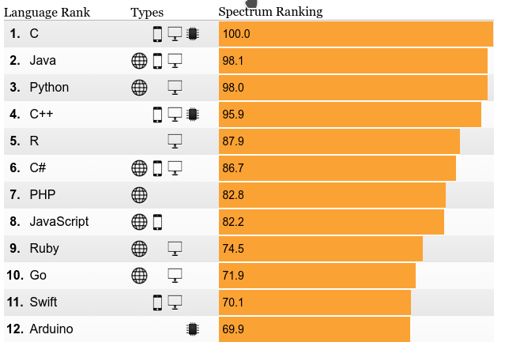
Conceitos básicos
Ranking das Linguagens de Programação
Fonte: IEEE Spectrum(2016)

Slide 7

Python e seu ecossistema
Python
  Linguagem de programação de alto nível interpretada
  Estruturada, modular e orientada a objetos
  Tipagem dinâmica e forte
  Criada por Guido van Rossum em 1990
Características
  Uso geral
  Expressão da lógica é mais importante que os aspectos computacionais
  Grande base de recursos built-in e extensa oferta de bibliotecas
  Comunidade de usuários e desenvolvedores imensa
  Flerte com a comunidade open source e software livre

Slide 8
Python e seu ecossistema
Onde e como obter?
  Direto do site www.python.org
  Obtendo uma distribuição:
    Python-xy (python-xy.github.io)
    Enthought Canopy (store.enthought.com/downloads)
  Ou, se é um iluminado Linux, é só selecionar os pacotes
APIs
  Várias são disponíveis no próprio Python
  APIs de terceiros disponíveis de acordo com a área
  Python Package Index (PyPI)
Ambientes de Desenvolvimento (IDE)
  Além do editor (básico), ferramentas de apoio integradas a ele
  Diversas IDEs, independentes do Python

Slide 9

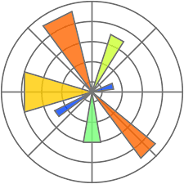
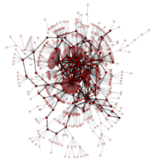


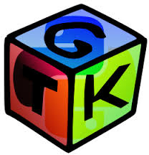



Python e seu ecossistema
APIs científicas
  Numpy
  Scipy
  Matplotlib
  NetworkX
APIs gráficas
  Qt
  GTK
  Wx
Outras
  Pyserial
  MinimalModbus
  Django

Slide 10
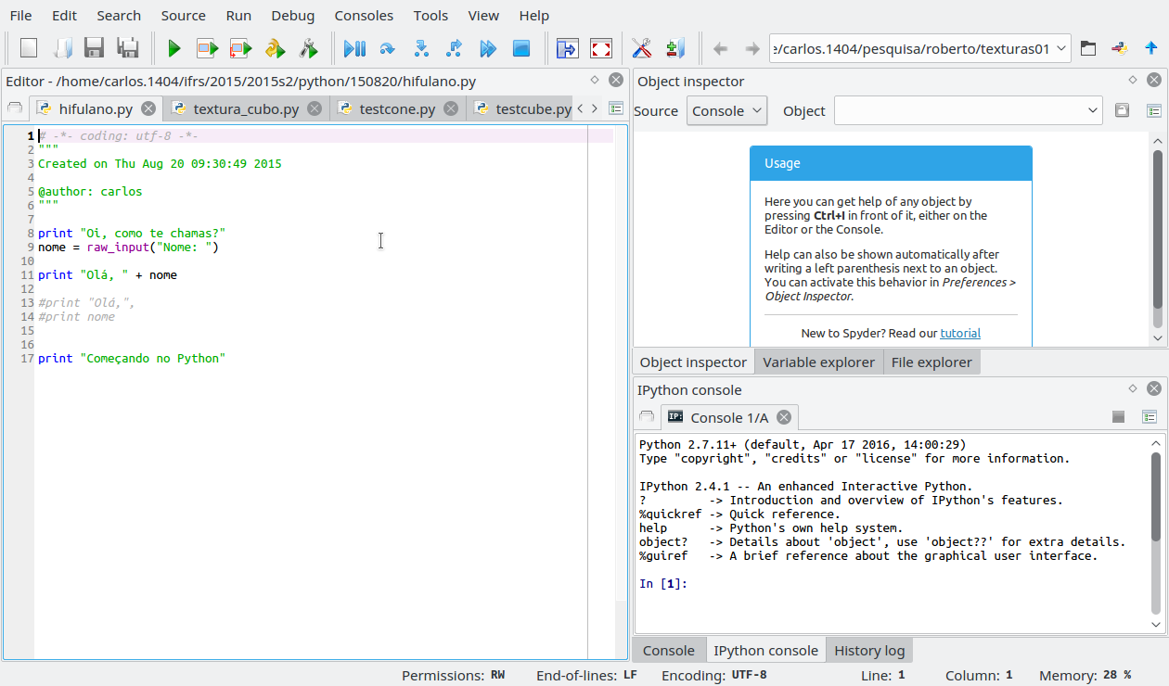
Usando a IDE
Spyder²: IDE para Python 2.x que lembra o MATLAB

Slide 11
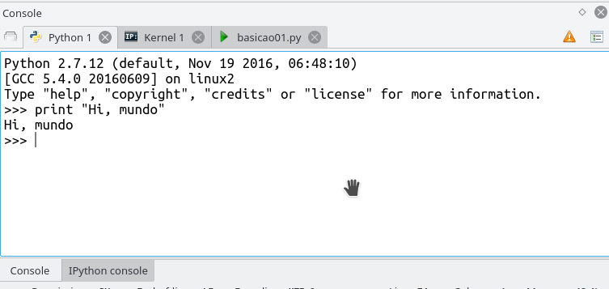
Usando a IDE

Slide 12
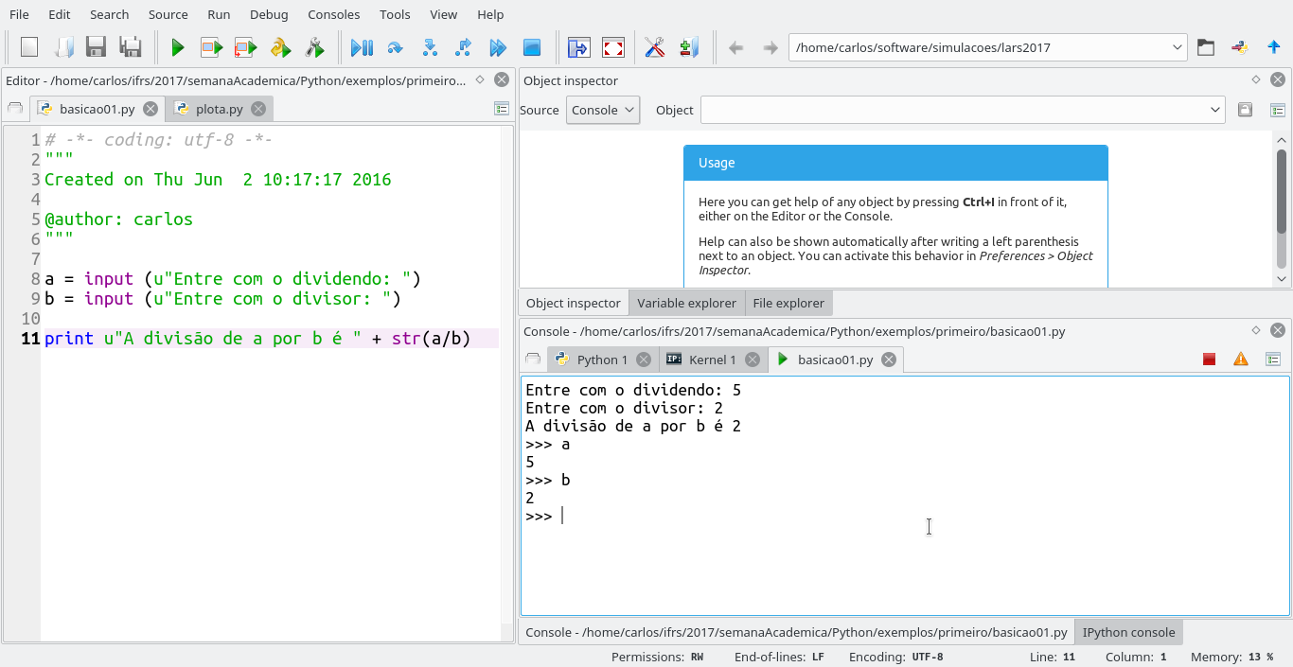
Usando a IDE

Slide 13
Usando a IDE

Slide 14
APIs
Uso de import para especificar o que interessa
Módulos podem ser built-in, de terceiros ou próprios
Os módulos devem estar no PATH
Às vezes, conhecer um módulo é mais complexo que saber a linguagem, e muito mais importante

Slide 15
APIs

Slide 16
Programação estruturada e modular
Programação estruturada
  Lógica baseada em sequências, decisões e repetições
  Sequências: Uma instrução após a outra
  Decisões: if… else...elsif ; operador condicional
  Repetições: while ; for
Programação modular
  Separação de código em funções
  Funções agrupadas em módulos
  Uso de import para definir o que pode ser usado
INDENTAÇÃO!!!

Slide 17
Programação estruturada e modular

Slide 18
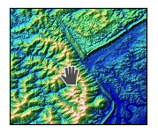

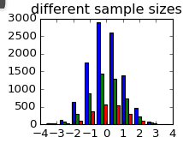
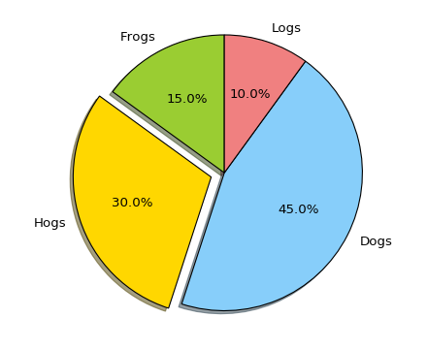
Gráficos com Matplotlib
Matplotlib foi criada por John Hunter
Baseia-se em parte na simplicidade do Matlab para gráficos
Suporta diferentes tipos de gráficos
Recursos integradores com APIs gráficas
Exporta para diferentes formatos gráficos

Slide 19
Gráficos com Matplotlib

Slide 20
Comunicação
PySerial
  API que implementa recursos de comunicação serial
  Pode ser usada até no modo interativo
  Base para protocolos de comunicação serial mais avançados
Protocolos
  Modbus (ex.: MinimalModbus)
  MQTT (ex.: paho)
  OPC (ex.: opcua)

Slide 21
Comunicação

Slide 22
Semana Acadêmica 2017
Python Para Aplicações em Automação
Carlos Rodrigues Rocha
carlos.rocha@riogrande.ifrs.edu.br
Obrigado
Junho/2017

